Slide 1
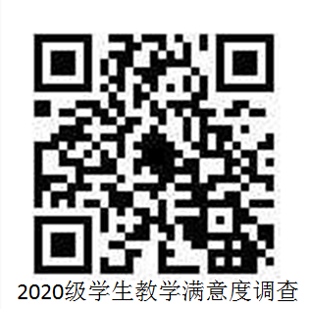
请用手机微信扫一扫以上二维码，参与课堂教学满意度问卷调查，并转发给班上其他同学，谢谢大家！

Slide 2
2020年秋季学期 学生网上评教工作培训
教务处教学质量管理科
2020年12月21日

Slide 3
一、学生评教的目的意义
二、学生评教的内容
三、学生评教的流程
四、学生评教的要求
五、注意事项

Slide 4
一、学生评教目的意义
学生评教是学生参与学校教学管理的重要途径，也是师生沟通的有效平台。
学生参与了教学的全过程，对课堂教学情况最了解，积极参与网上评教，客观、认真地对课堂教学情况进行评价，对教学情况进行有效地反馈，有利于学校和教师了解学生的学习需求，为学生提供更好的教学条件，帮助教师改进教学，促进学校教学质量的稳步提高。

Slide 5
二、评教内容
按三类课程设置评教指标：理论课、实验课、体育类课程
（一） 客观评价 有10个指标，面向教师学生调研产生。
（二）主观评价 提出宝贵意见或建议。

Slide 6
三、评教流程
1、打开学生评教网址链接：
http://jwc.hunau.edu.cn/xsxk/

Slide 7
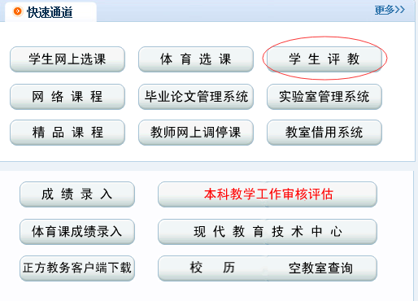
或进入教务处网站首页，点击学生评教模块：

Slide 8
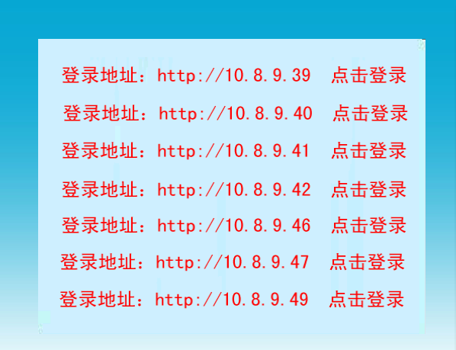
2、点击任意登陆地址

Slide 9
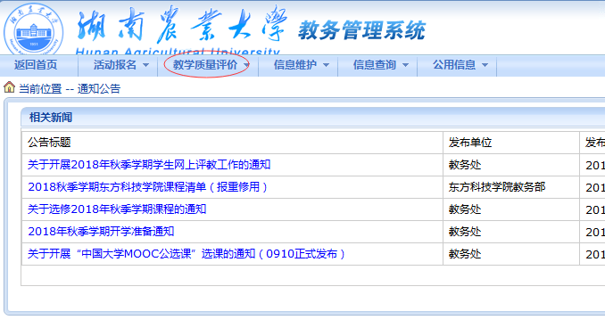
3、点击教学质量评价

Slide 10
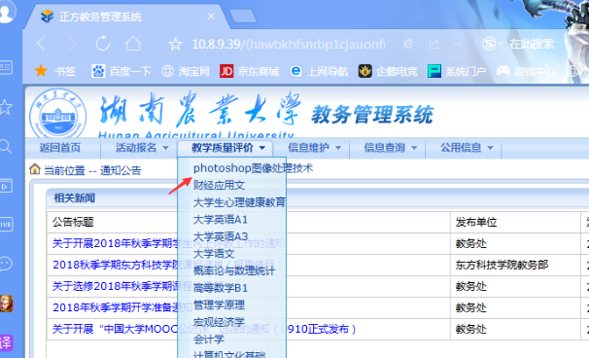
逐项选择评价课程

Slide 11
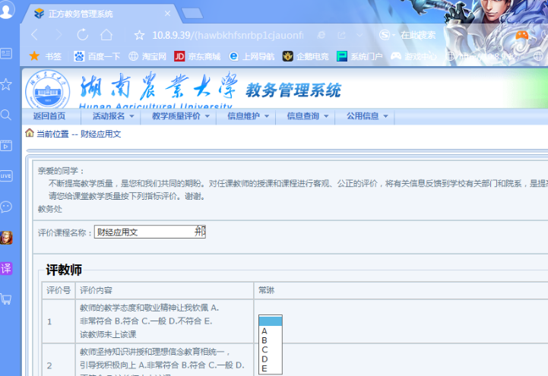
4、客观评价，根据评价内容选择恰当选项

Slide 12
5、每完成一门课程的教学评价要先保存。（系统设置不能对每门课程教学全部评一个等级，比如全A或全B等）
6、主观评价。建议从课堂教学的收获与期望之处写主观评价，提出宝贵意见或建议。
7、提交。所有课程评价完成方能提交, 否则评价无效。

Slide 13
四、评教要求
1、坚持客观公正评教。
2、坚持独立评教，不受外界干扰和暗示。
3、坚持做有效的评教。
4、及时完成评教，以免影响选课和成绩查询。
评教时间：
2020年12月21日—2021年1月8日

Slide 14
五、注意事项
1、采用IE8以上版本或360完整版浏览器登录综合教务系统。
2、如遗忘登陆密码，可持学生证到所在学院学工组或教务办公室办理登陆密码重置。
3、学生网上评教采取实名登陆（验证评教信息），匿名评价。
4、对评教指标体系或评教其他工作有好的意见或建议，请联系教务处教学质量管理科。
办公地点：文渊馆228，电话：84638337

Slide 15
谢谢！

